Slide 1

[Nome do curso]
[Nome do palestrante] [Posição]
Aula 3
Coleções de Pares:
Map
[Nome da aula]
Collections

Slide 2

Objetivos
1. As características da interface Map
2. Como e quando utilizar HashMap, LinkedHashMap, TreeMap
3. Conhecer os principais métodos

Slide 3
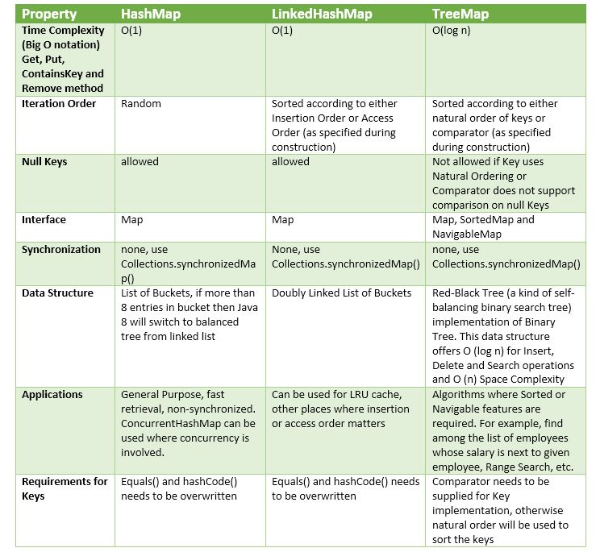
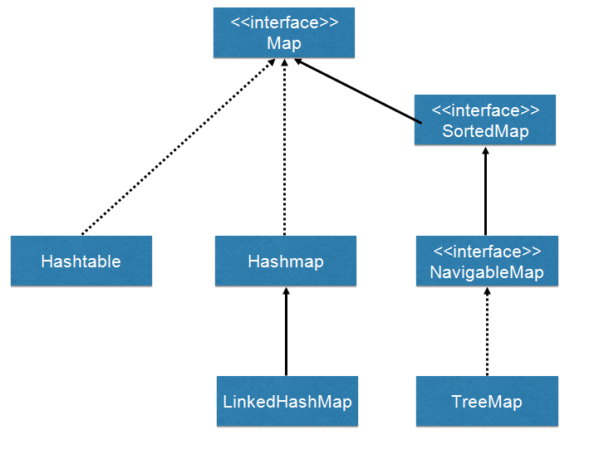
java.util.Map
Elementos únicos (key) para cada valor (value)
Fonte: dzone.com
Fonte: docow.com

Slide 4
Exercícios Propostos
Dada a população estimada de alguns estados do NE brasileiro, faça:
Estado = PE - População = 9.616.621
Estado = AL - População = 3.351.543
Estado = CE - População = 9.187.103
Estado = RN - População = 3.534.265
Crie um dicionário e relacione os estados e suas populações;
Substitua a população do estado do RN por 3.534.165;
Confira se o estado PB está no dicionário, caso não adicione: PB - 4.039.277;
Exiba a população PE;

Slide 5
Exercícios Propostos
Exiba todos os estados e suas populações na ordem que foi informado;
Exiba os estados e suas populações em ordem alfabética;
Exiba o estado com o menor população e sua quantidade;
Exiba o estado com a maior população e sua quantidade;
Exiba a soma da população desses estados;
Exiba a média da população deste dicionário de estados;
Remova os estados com a população menor que 4.000.000;
Apague o dicionário de estados;
Confira se o dicionário está vazio.

Slide 6
Desafio
Faça um programa que simule um lançamento de dados.
Lance o dado 100 vezes e armazene.
Depois, mostre quantas vezes cada valor foi inserido.

Slide 7
Para saber mais
Exemplos de Ordenação:
key (Objeto) + value (Set Objetos)
key(Objeto) + value (Objeto)

Slide 8



REDES SOCIAIS
https://github.com/cami-la/curso-dio-intro-collections
https://www.linkedin.com/in/cami-la/
https://www.instagram.com/camimi_la

Slide 9
[Nome do curso]
[Nome do palestrante] [Posição]
Dúvidas durante o curso?
[Nome da aula]
> Fórum do curso
> Comunidade online (discord)
Notes:
como criar o seu programa de uma forma mental, utilizando o computador mais potente do mundo, o nosso cerebro. se vc ainda não sabe programar, vai criar o seu primeiro programa hoje, mesmo sem saber sequer uma linha de codigo. e mesmo que vc já saiba programar, vc vai conseguir fazer um reforço na sua logica. sabe quando acontece aqueles errinhos e vc fica engasgado em algum ponto? essa aula vai ser muito importante pra vc tbm

